Slide 1
Цикловая комиссия №2
(физической культуры и здоровья, основ права, истории белорусской государственности, информационных технологий, краеведения Беларуси, охраны труда, защиты населения и территорий от чрезвычайных ситуаций, истории медицины)

Slide 2
Единая методическая цель :
Совершенствование образовательного процесса на основе использования информационно-коммуникационных, практико-ориентированных технологий обучения и формирования профессиональных компетенций будущих специалистов

Slide 3
Основные направления деятельности:
совершенствование учебно-методических комплексов по учебным предметам цикла, в том числе в электронном варианте;
повышение эффективности учебных занятий посредством внедрения современных образовательных технологий и методов обучения и воспитания в образовательный процесс;
реализация проекта «Электронный колледж» по созданию единого информационного пространства, внедрению дистанционных технологий контроля знаний учащихся;
совершенствование материально-технической базы и ресурсного обеспечения образовательного процесса с целью создания необходимых условий для подготовки компетентного специалиста;
формирование у обучающихся гражданско-патриотических качеств, активной жизненной позиции, воспитание правовой культуры с помощью учебных и факультативных занятий;
повышение профессиональной компетенции преподавателей через самообразование, посещение учебных занятий и воспитательных мероприятий;
повышение качества подготовки обучающихся через использование здоровье сберегающих технологий

Slide 4
Состав комиссии:
Хлебус Т.А. – председатель цикловой комиссии, зав. лабораторией, преподаватель учебного предмета «Информационные технологии»;
Климович О. А. – зам.директора по учебной работе, преподаватель учебного предмета «Охрана труда»;
Ильючик И.К. – руководитель физического воспитания, преподаватель учебного предмета «Физическая культура и здоровье»;
Тумилович В.И. – методист отделения повышения квалификации и переподготовки, преподаватель учебного предмета «История белорусской государственности»

Slide 5
Козловский Г.М. - преподаватель учебного предмета «Физическая культура и здоровье»;
Шкиль Е.В. - преподаватель учебного предмета «Физическая культура и здоровье»
Олешко А.Н. - преподаватель учебного предмета «Физическая культура и здоровье»
Красовская Р.В - преподаватель учебного предмета «Физическая культура и здоровье» , зав. кабинетом;

Slide 6
Макарушко В. В. - преподаватель учебного предмета «Основы права»;
Троцкий Ю.И. – преподаватель учебного предмета «Защита населения и территорий от чрезвычайных ситуаций»;
Невар С.В. - преподаватель учебного предмета «История медицины»;
Лось Д.В. - преподаватель учебных предметов «Информационные технологии»;
Довбыш Н.М. – преподаватель учебного предмета «Краеведение Беларуси», зав. кабинетом;

Slide 7
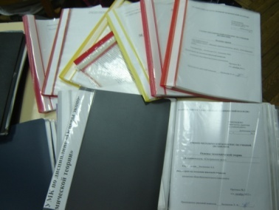
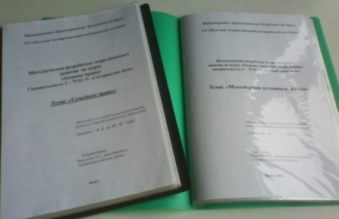
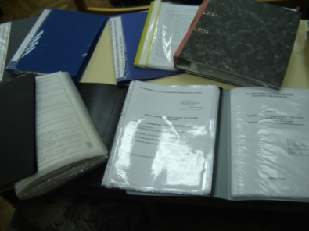
По всем учебным предметам имеются учебно-методические комплексы, включающие следующие разделы:
Теоретический раздел
Практический раздел
Раздел контроля знаний
Вспомогательный раздел

Slide 8
По учебному предмету «Информационные технологии» создан электронный учебно-методический комплекс

Slide 9
С целью работы с творческой молодежью УО «ПГМК» при кабинетах и лабораториях функционируют
кружки и объединения по выбору
Кружки:
Кружок «Информационные технологии» (рук.Хлебус Т.А.)
Кружок «Историческая аллея колледжа» (рук.Тумилович В.И.)

Slide 10
Объединения по выбору :
Объединение по выбору «Волейбол» (рук. Шкиль Е.В.)
Объединение по выбору «Баскетбол» (рук.Козловский Г. М. )
Объединение по выбору «ОФП» (рук.Ильючик И.К.)
Объединение по выбору «Легкая атлетика» (рук. Олешко А.Н. )
Объединение по выбору «Спортивная аэробика» (рук. Красовская Р.В. )

Slide 11
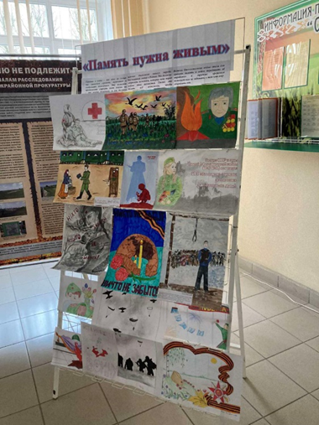
Конкурс рисунков. Тема «Память нужна живым»

Slide 12
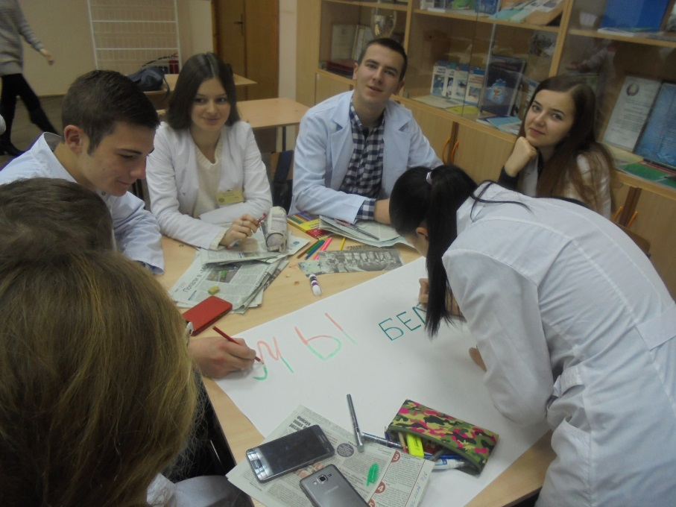
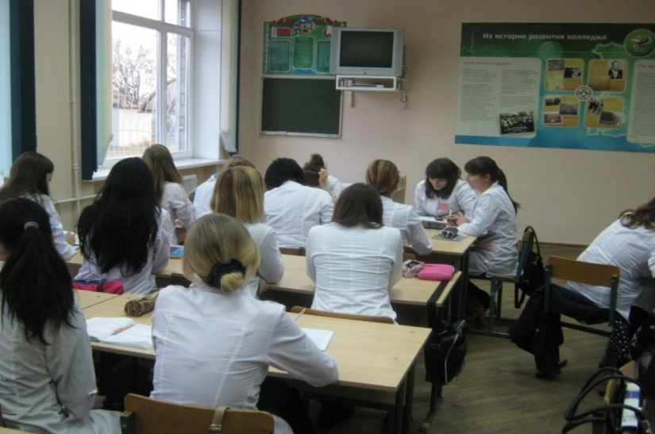
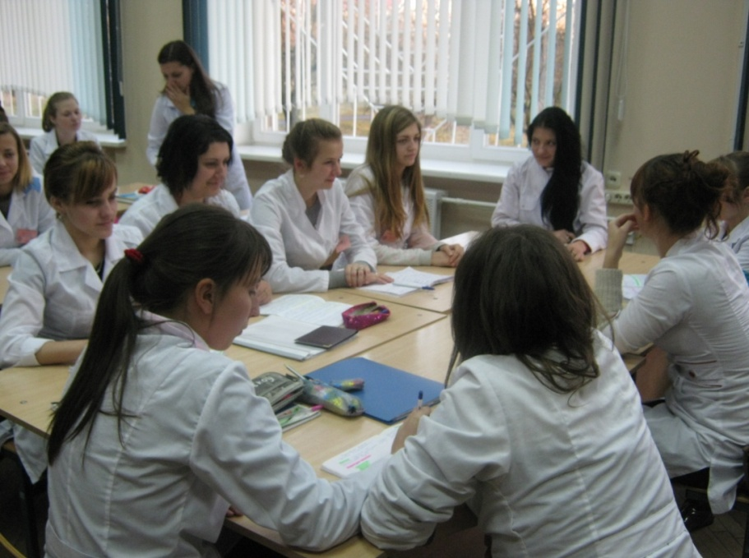
Преподавателями цикла в процессе обучения и воспитания используются инновационные технологии

Slide 13
Наши достижения

Slide 14
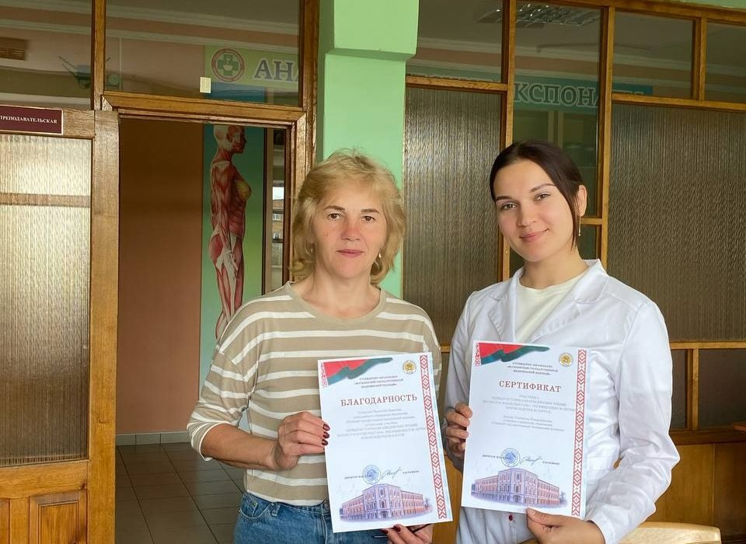
Историко-краеведческие чтения имени Н.М.Мандельштама, посвященные 80-летию освобождения Беларуси от немецко-фашистских захватчиков.

Slide 15
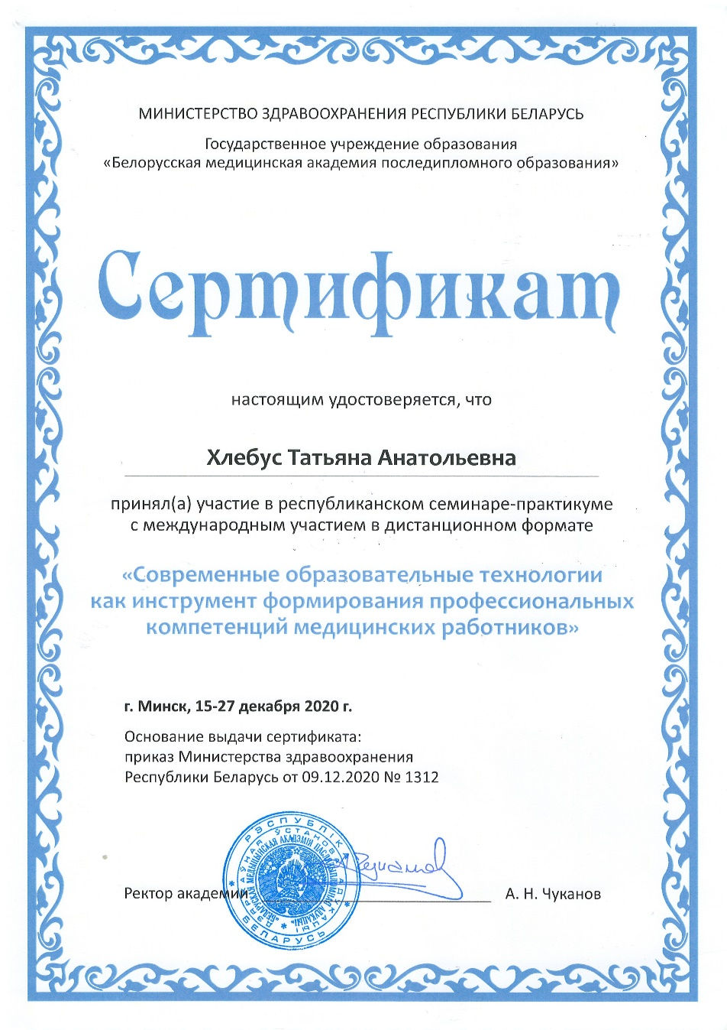

Slide 17
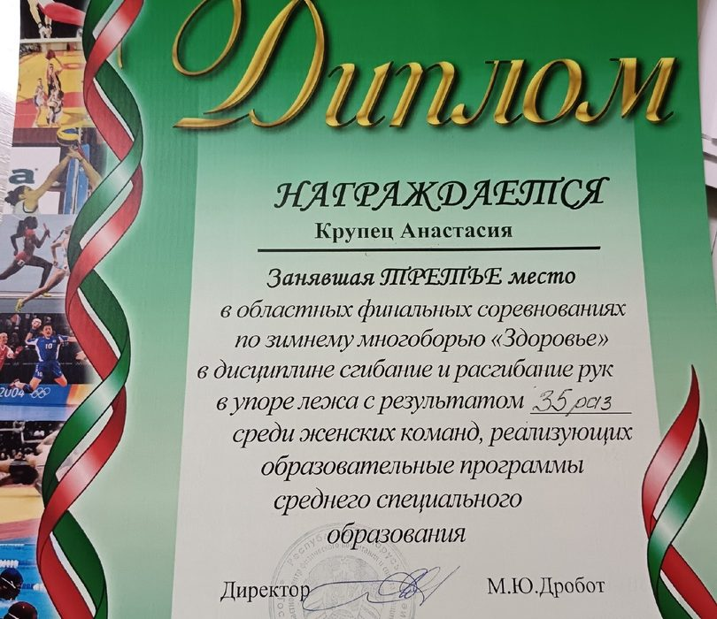

Slide 18
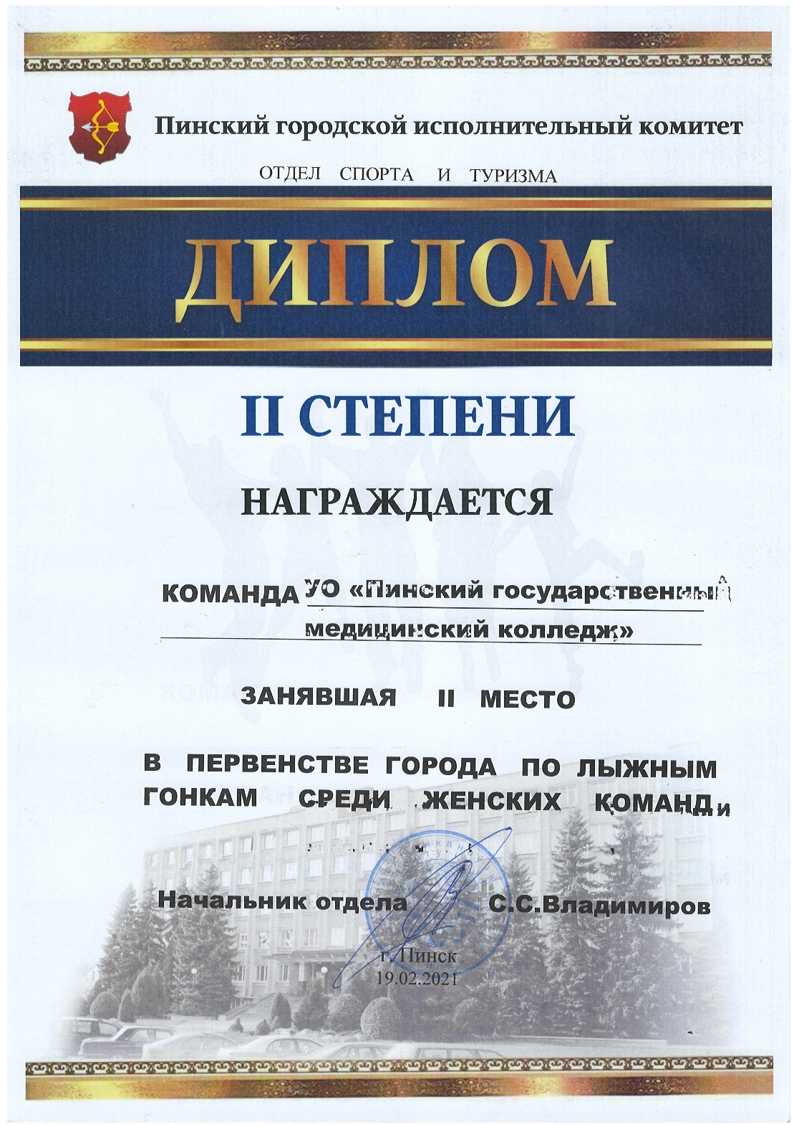
Спортивные достижения

Slide 19
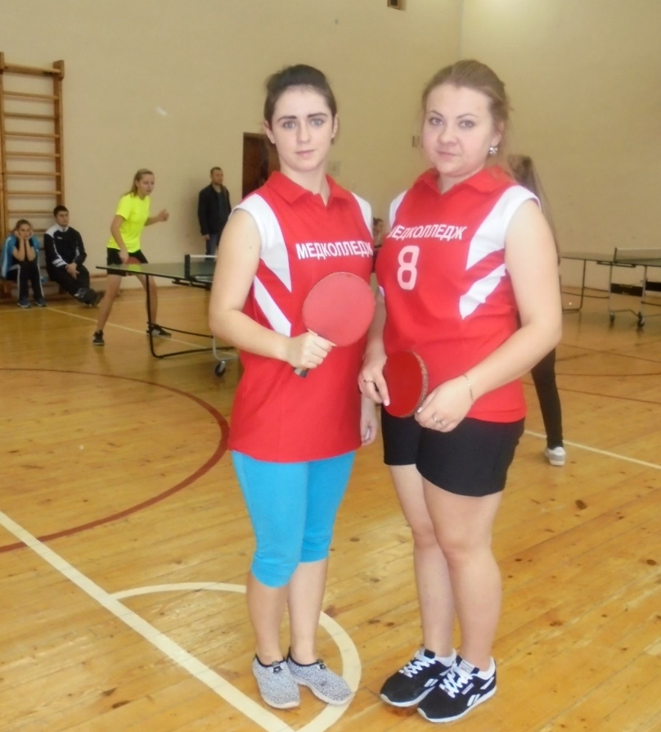
Областная спартакиада
соревнования по настольному теннису
I место

Slide 20
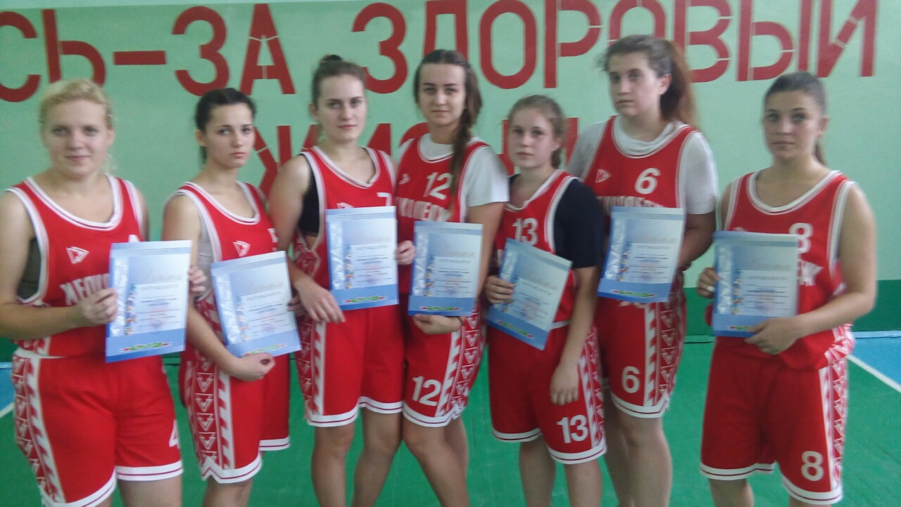
Областные финальные соревнования
по баскетболу среди УССО (девушки). I I место в командном зачете

Slide 21
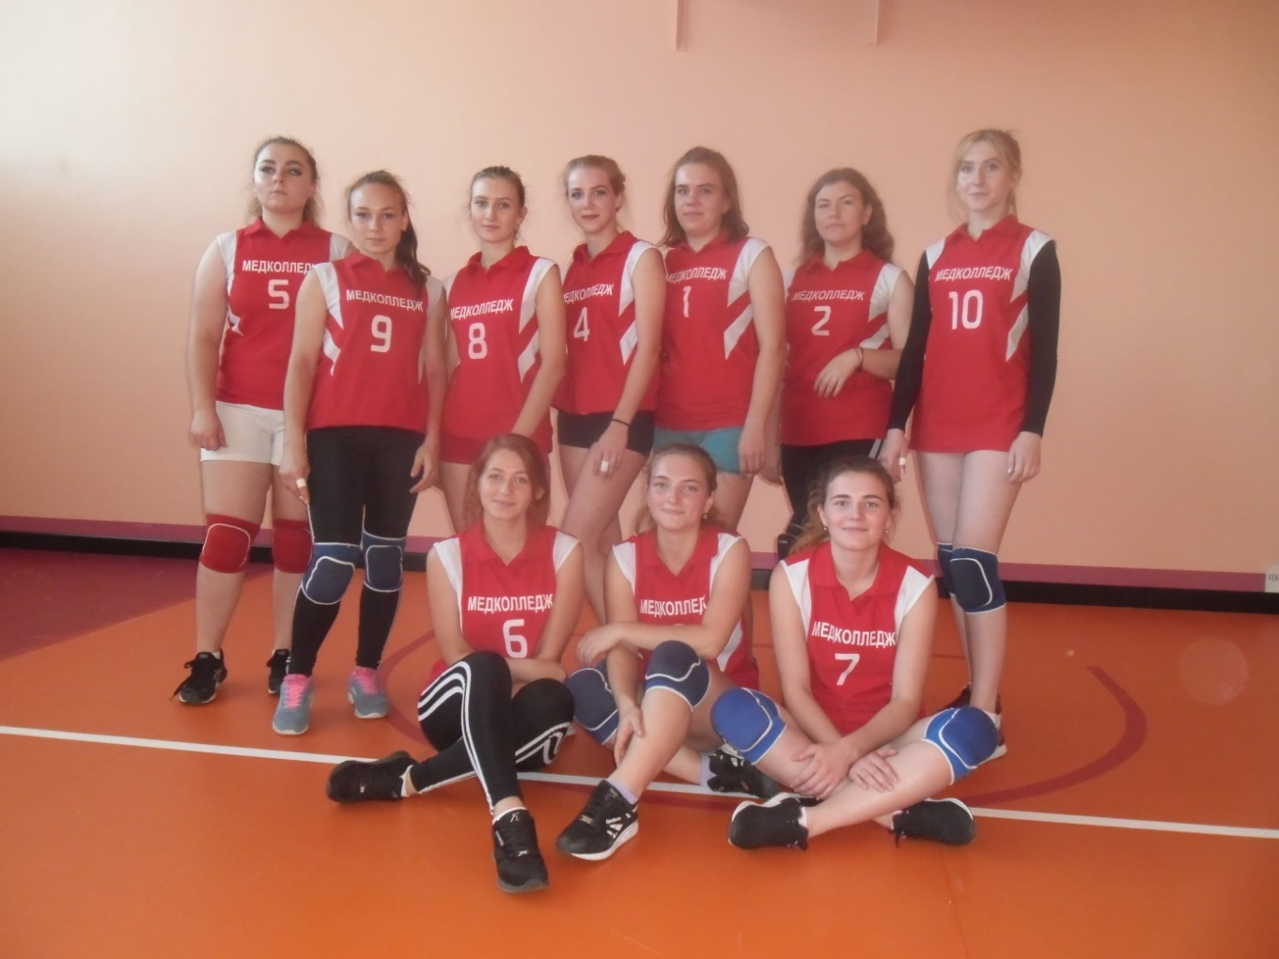
Волейбол
III место в соревнованиях по волейболу в программе городской круглогодичной спартакиады среди учащихся ССУЗов и ВУЗов.

Slide 22
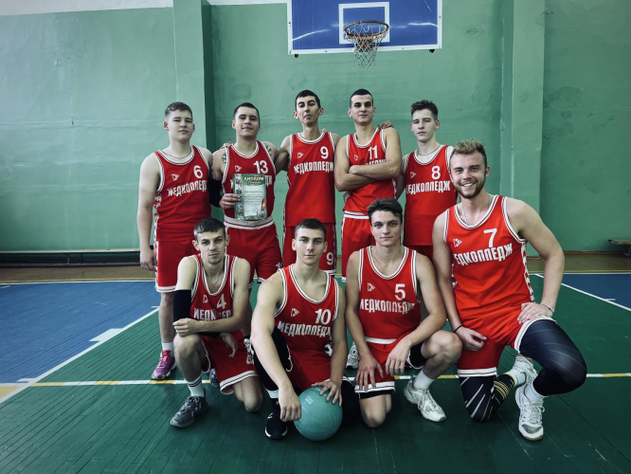
III место в областных зональных соревнованиях по баскетболу среди мужских команд учащихся учреждений образования, реализующих образовательные программы среднего специального образования.

Slide 23
Легкая атлетика
III место в соревнованиях по легкоатлетическому кроссу в программе городской круглогодичной спартакиады среди учащихся ССУЗов и ВУЗов.

Slide 24
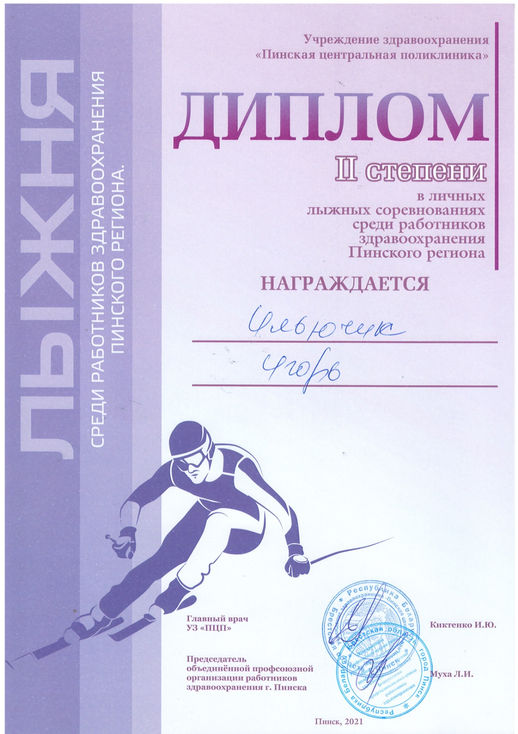

Slide 26
